Slide 1
AndroidWear
第一讲
AndroidWear简介

Slide 2
目录
1
Android Wear简介

Slide 3
引入
Android Wear是Google为智能手表打造的全新智能平台。
2012年，Google发布谷歌眼镜，引起关注
语音指令
拍摄照片
发送信息
其他功能
Notes:
谷歌眼镜就像是可佩带式智能手机，让用户可以通过语音指令，拍摄照片，发送信息，以及实施其他功能。
在智能手机的创新空间逐步收窄和市场增量接近饱和的情况下，智能可穿戴设备作为智能终端产业下一个热点已被市场广泛认同。

Slide 4
可穿戴设备
可穿戴设备
直接穿在身上，或是整合到用户的衣服或配件的一种便携式设备
具备部分计算功能、可连接手机及各类终端的便携式配件形式存在
种类
可手腕穿戴的watch类：智能手表、智能手环等
可脚穿戴的shoes类：耐克智能鞋等
可眼睛穿戴的Glass类：Google眼镜等
智能服装、配饰等其他各类非主流产品形态

Slide 5
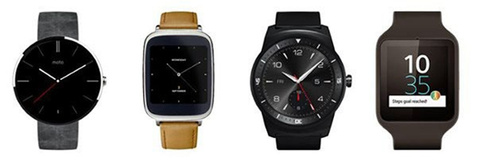
Android Wear简介
2014年，Google进军智能手表市场，为智能手表打造全新的智能平台 Android Wear
开放平台
设备种类多样
AndroidWear设备
Notes:
Android Wear 也是一个开放平台，它允许第三发厂商加入进来生产多样的Android Wear设备，例如：LG G Watch1、G Watch2、三星 Gear Live、Moto 360 等设备。同样也为开发者提供相应的SDK，方便开发者进行Android Wear应用开发，例如几款比较流行的应用：1Weather、Intellicom Watch Face、WearADay、小马手表管家、等，甚至出现了基于AndroidWear系统定制Ticwaer系统。

Slide 6
AndroidWear设备功能
主要功能是类似于手机的延伸、或者外挂，很多的功能必须与手机连接才可以使用
通过 Wear设备端 APP展示手机中的数据或者控制手机
展示手机通知栏中的通知
来电时震动，提示用户接听、挂断电话
语音回复短信
自定义表盘
通过传感器检测身体健康，可以检测每天走的步数、检测心率等
Notes:
“OK Google” 语音指令功能，通过 Google Now实现语音功能。目前国内无法使用Google服务，所以该功能没法使用（可以通过其他手段设置，但特别麻烦）。

Slide 7
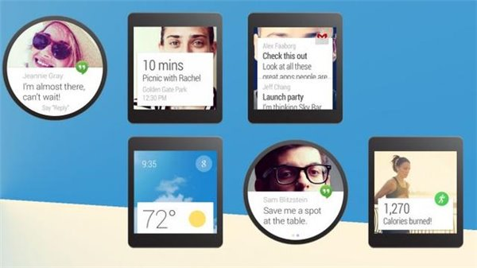
AndroidWear常用功能

Slide 8
AndroidWear简介
设备形态（考虑适应多屏幕）
圆形屏幕
方形屏幕
Wear开发
开发环境搭建，包括 IDE，穿戴设备（Android Wear简称）模拟器创建、穿戴设备APP创建等
手持设备（Android手机、平板）与穿戴设备的同步通知功能
穿戴设备UI界面
手持设备与穿戴设备数据通信

Slide 9
课程回顾
1
课程介绍

